Slide 1
Föräldramöte!
P-09

Slide 2
Ekonomi
Träningsavgift = 1300 Kr Swisha till Emanuel Ambré 0761-862545
Restaurangchansen = 2 st per spelare (Försäljning utöver detta går till lagkassan)
Bingolotto Uppesittarkväll 4 st senast 10 oktober 2 till laget 2 till föreningen. Finns även möjlighet att sälja till nyår. Kostnad 50 kr/st.
Skall vi göra någon mer typ av försäljning som går till lagkassan? Beslut nej.
P-09

Slide 3
Organisation/trupp
21 spelare och 3 ledare
Någon mer förälder som är intresserad?
Lagföräldrar: 2 st (Planering poolspel hemma mm.) Susanne (Max mamma) och Sofie (Antons mamma)
Ekonomiansvarig lagkassan (Ligger kvar på Imma)
Hovslätt Cup: Tävlingskommité mm 2 st. Veronica (Elis mamma) och Therese (Albins mamma)
P-09

Slide 4
Träning
Tisdagar kl 17:00 – 18:15 Hovslättskolan
Fredagar kl 17:45 – 19:00 Stadsgården
Lämna barnen själva i omklädningsrummet med oss ledare 10 minuter innan träning!
(vi pratar om dagens träning och beteende)
P-09

Slide 5
Träning (Fokusområden)
V38 Spelpass, känna på klubba och boll
V39/40 Bollbehandling/Spelmoment/lek och rörelse
V41/42 Teknik/Passningar/spelmoment
V43/45 Kordination/lätt fys/spel i olika former
V44 Höstlov
V46/47 Skott/Spelmoment i olika former/passningsspel
V48/49 Teknik/bollbehandling/passningar
V50/51 Spel i massa olika former
P-09

Slide 6
Poolspel Datum
20/10 Stadsgården Arrangör
KFUM
7/12 Kålgården
18/1 Stadsgården Arrangör
16/2 Nässjö
23/2 Huskvarna
P-09
Notes:
Uppdatera imma

Slide 7
Cuper
Hovslätt CUP 28-29 mars
Sibben Cup 3-4 januari
Boende hotell 400 kr
Lunch och middag kostar 75 kr/måltid
Ev arrangera några egna matcher
P-09

Slide 8
Fotografering
15 oktober i Hovslättskolan, exakta tider kommer senare
P-09

Slide 9
Matchställ?
Ca 400 kr/tröja
Sponsring
ICA Maxi, HSB 2 000 kr, Imma kollar exakt kostnad och sponsorpeng
Kolla om föräldrar kan ordna sponsor
Beslut fredag 20/9
P-09

Slide 10
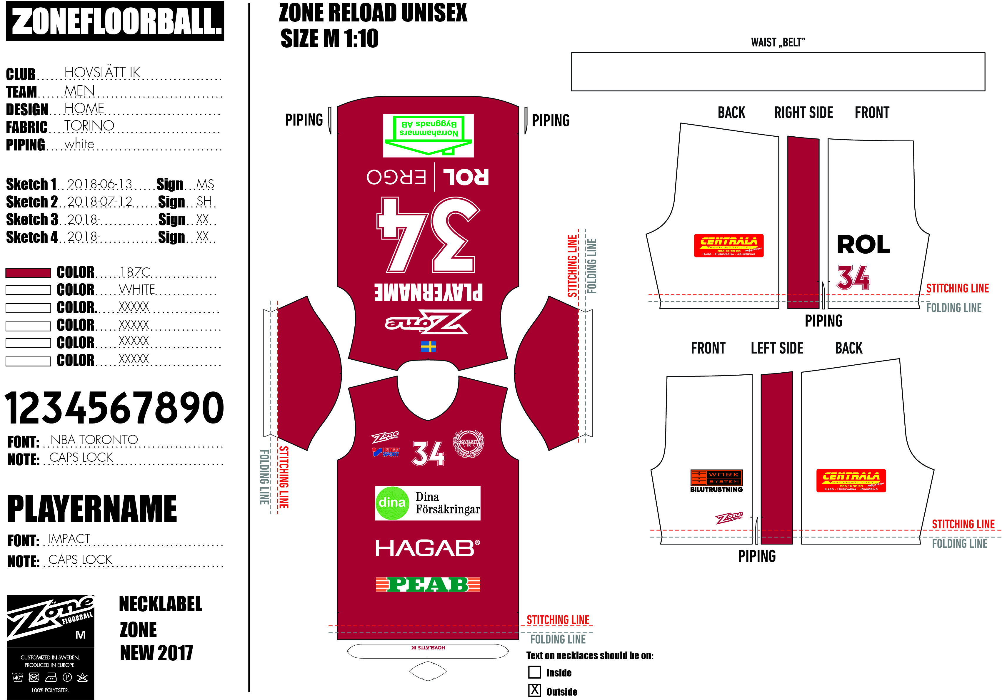
P-09

Slide 11
BETEENDE
Positiv Attityd
Man lär sig olika fort
HA KUL
Lyssna
Utmaning för alla
Va en bra kompis / medspelare / motspelare
Ordning
Säg alltid hej
Positiv
LEK
P-09

